Slide 1
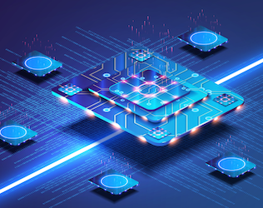
Error Correction
Trabalho realizado por: Ricardo Correia PG47607
UC: Computação Quântica

Slide 2
Índice
Correção de erros no domínio clássico;
Correção de erros no domínio quântico;
Aspetos a ter em conta;
The three qubit bit flip code;
The three qubit phase flip code;
The Shor code;
Considerações a reter;
Progressos científicos recentes acerca da correção de erros quânticos.

Slide 3
Correção de erros no domínio clássico
Em geral, busca-se proteger a informação/mensagem contra efeitos de ruído/erro adicionando alguma informação redundante.
Assim, mesmo que alguma informação da mensagem seja corrompida pelo ruído, a informação redundante permite recuperar a mensagem.
No domínio clássico, introduz-se essa informação redundante, enviando repetições da mensagem que se pretende enviar.

Slide 4
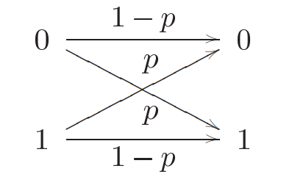
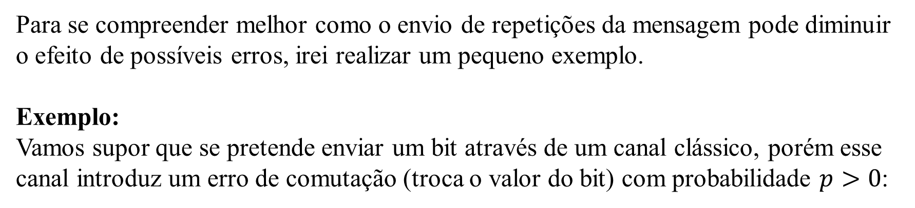
Para se compreender melhor como o envio de repetições da mensagem pode diminuir o efeito de possíveis erros, irei realizar um pequeno exemplo.
Exemplo:
Vamos supor que se pretende enviar um bit através de um canal clássico, porém esse canal introduz um erro de comutação (troca o valor do bit) com probabilidade $p>0$:

Slide 5
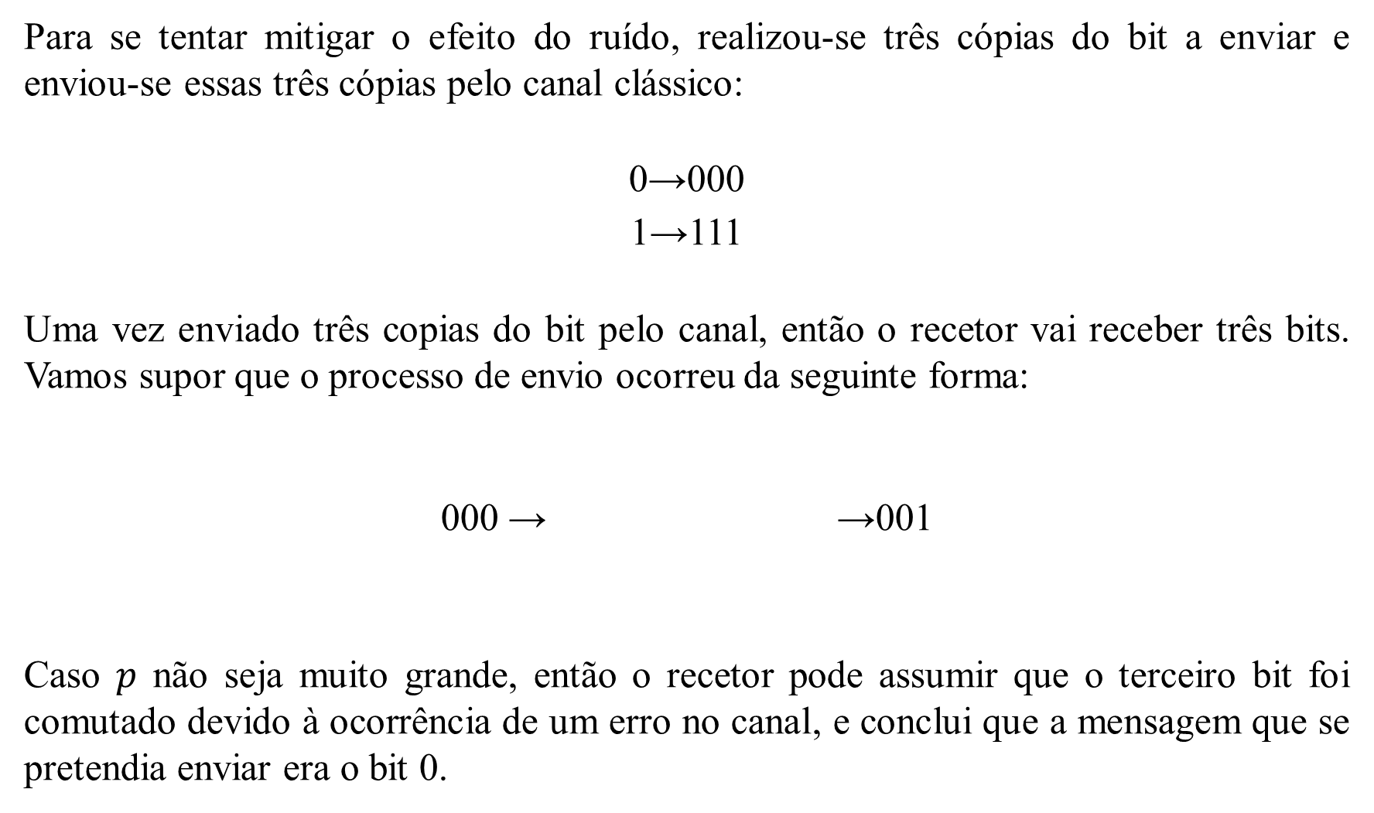
Para se tentar mitigar o efeito do ruído, realizou-se três cópias do bit a enviar e enviou-se essas três cópias pelo canal clássico:
0→000
1→111
Uma vez enviado três copias do bit pelo canal, então o recetor vai receber três bits. Vamos supor que o processo de envio ocorreu da seguinte forma:
000 → →001
Caso $p$ não seja muito grande, então o recetor pode assumir que o terceiro bit foi comutado devido à ocorrência de um erro no canal, e conclui que a mensagem que se pretendia enviar era o bit 0.
Canal Clássico

Slide 6
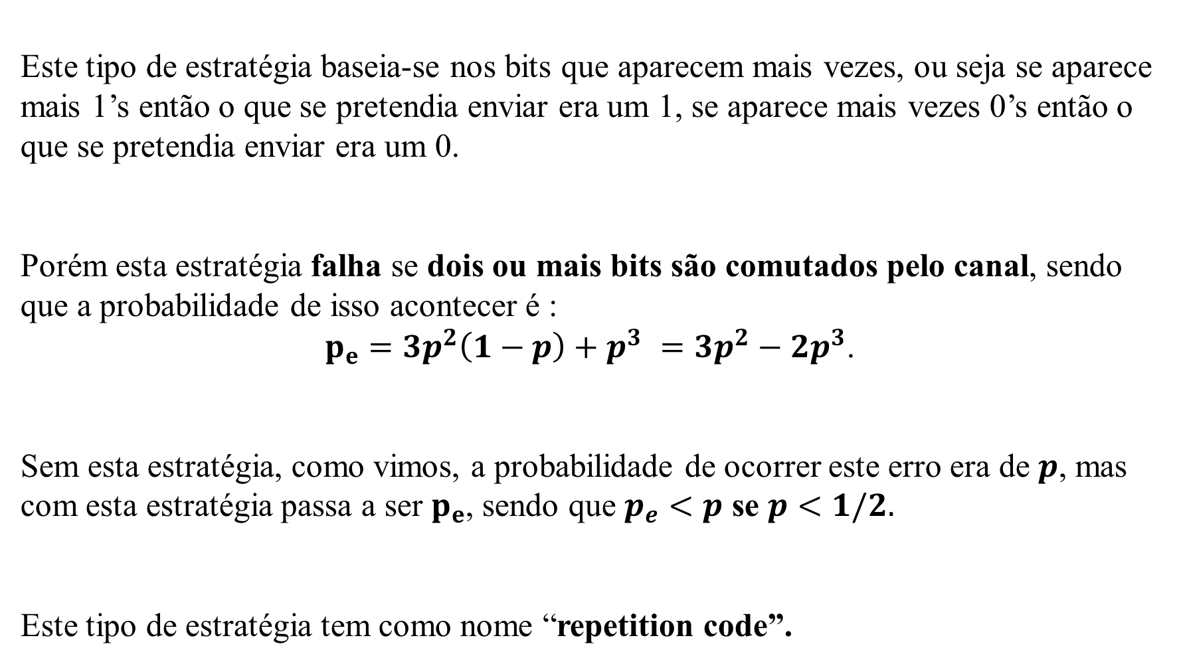
Este tipo de estratégia baseia-se nos bits que aparecem mais vezes, ou seja se aparece mais 1’s então o que se pretendia enviar era um 1, se aparece mais vezes 0’s então o que se pretendia enviar era um 0.
Porém esta estratégia falha se dois ou mais bits são comutados pelo canal, sendo que a probabilidade de isso acontecer é :
$p_{e}=3p^{2}\left(1−p\right)+p^{3 }=3p^{2}−{2p}^{3}$.
Sem esta estratégia, como vimos, a probabilidade de ocorrer este erro era de $p$, mas com esta estratégia passa a ser $p_{e}$, sendo que $p_{e}<p$ se $p<1/2.$
Este tipo de estratégia tem como nome “repetition code”.

Slide 7
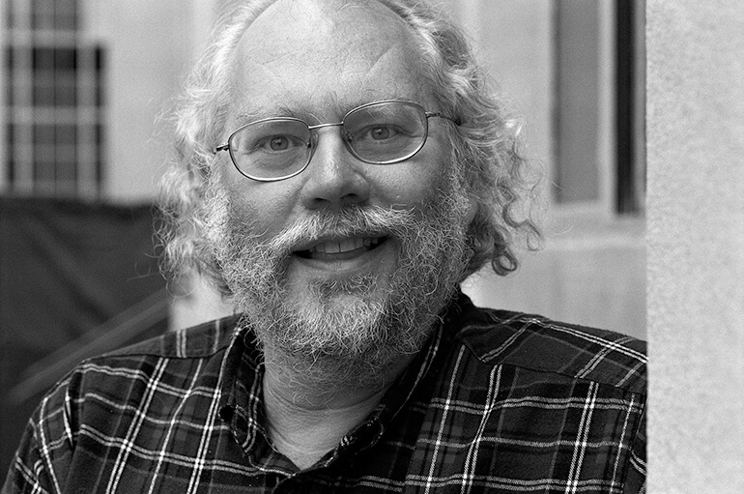
Correção de erros no domínio quântico
Em geral, os computadores quânticos resolvem problemas exponencialmente mais rápido que os computadores clássicos.
Porém, são mais suscetíveis a erros, como ruído externo, gates ruidosas,…
Um dos grandes pioneiros na criação de circuitos de
correção de erros quânticos foi o matemático
Peter Shor.

Slide 8
Aspetos importantes a ter em conta:
Peter Shor baseou-se na estratégia clássica de repetir as entradas e identificar qual era a mensagem que se pretendia enviar, fazendo uma adaptação quântica à mesma.
No entanto, teve de ter em conta os seguintes aspetos:
Teorema da não clonagem: não se pode, em geral, clonar um estado quântico arbitrário com 100% de probabilidade de êxito;
Continuidade dos erros: podem ocorrer um conjunto de erros contínuos no mesmo qubit;
Medidas destroem o estado quântico: as medições no domínio quântico, geralmente, colapsam o estado e tornam a sua recuperação impossível.

Slide 9
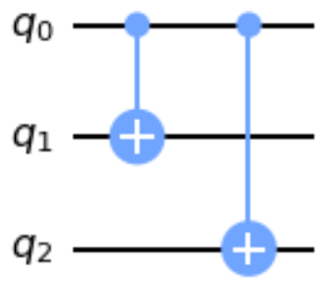
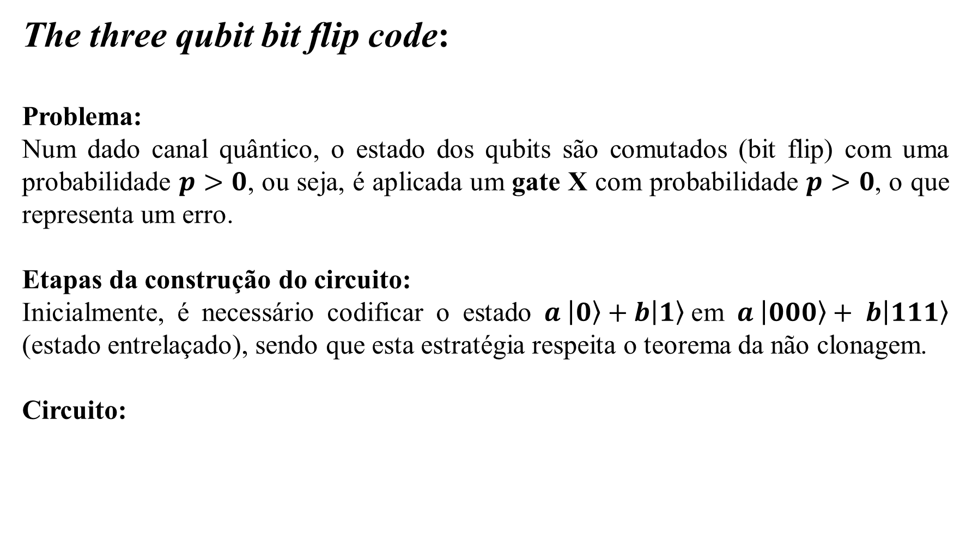

The three qubit bit flip code:
Problema:
Num dado canal quântico, o estado dos qubits são comutados (bit flip) com uma probabilidade $p>0$, ou seja, é aplicada um gate X com probabilidade $p>0$, o que representa um erro.
Etapas da construção do circuito:
Inicialmente, é necessário codificar o estado $a \left|0\right\rangle +b\left|1\right\rangle$em $a \left|000\right\rangle + b\left|111\right\rangle$ (estado entrelaçado), sendo que esta estratégia respeita o teorema da não clonagem.
Circuito:
Qubit lógico 1
Qubit lógico 0
$$q_{0}→a\left|0\right\rangle +b\left|1\right\rangle$$
$$q_{1}→\left|0\right\rangle$$
$$q_{2}→\left|0\right\rangle$$

Slide 10
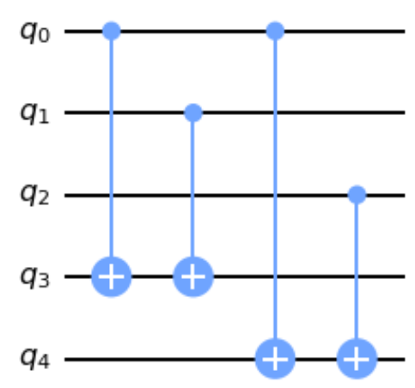
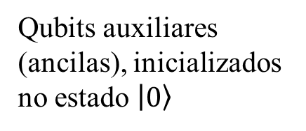
Cada um dos 3 qubits vai passar pelo canal quântico e podem ser introduzidos erros de comutação.
Como tal teve-se de construir um circuito capaz de detetar erros de comutação, sem que colapsasse o estado quântico dos 3 qubits.
Como tal realizou-se o seguinte circuito:
Qubits que compõem o qubit lógico
Qubits auxiliares (ancilas), inicializados no estado $\left|0\right\rangle$

Slide 11
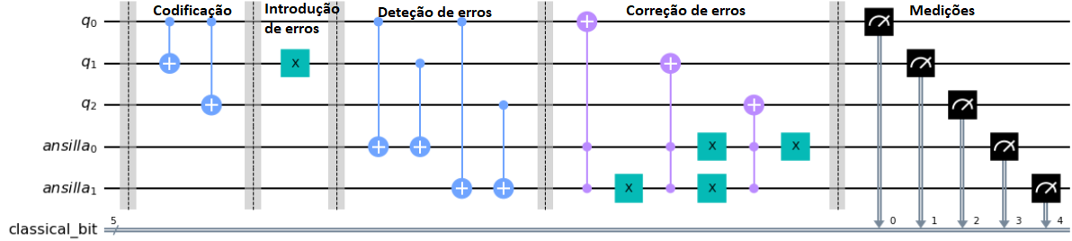
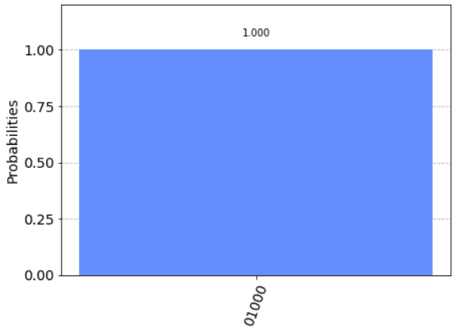
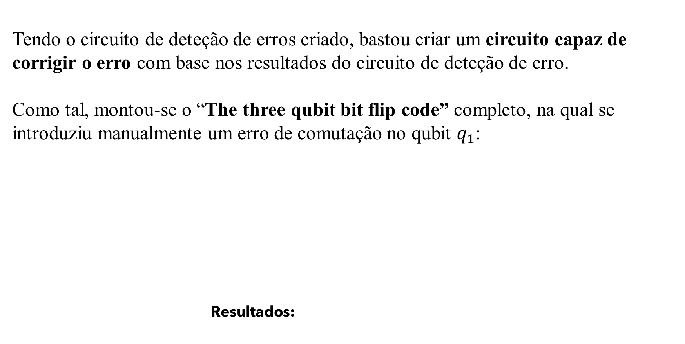
Tendo o circuito de deteção de erros criado, bastou criar um circuito capaz de corrigir o erro com base nos resultados do circuito de deteção de erro.
Como tal, montou-se o “The three qubit bit flip code” completo, na qual se introduziu manualmente um erro de comutação no qubit $q_{1}$:
Resultados:

Slide 12
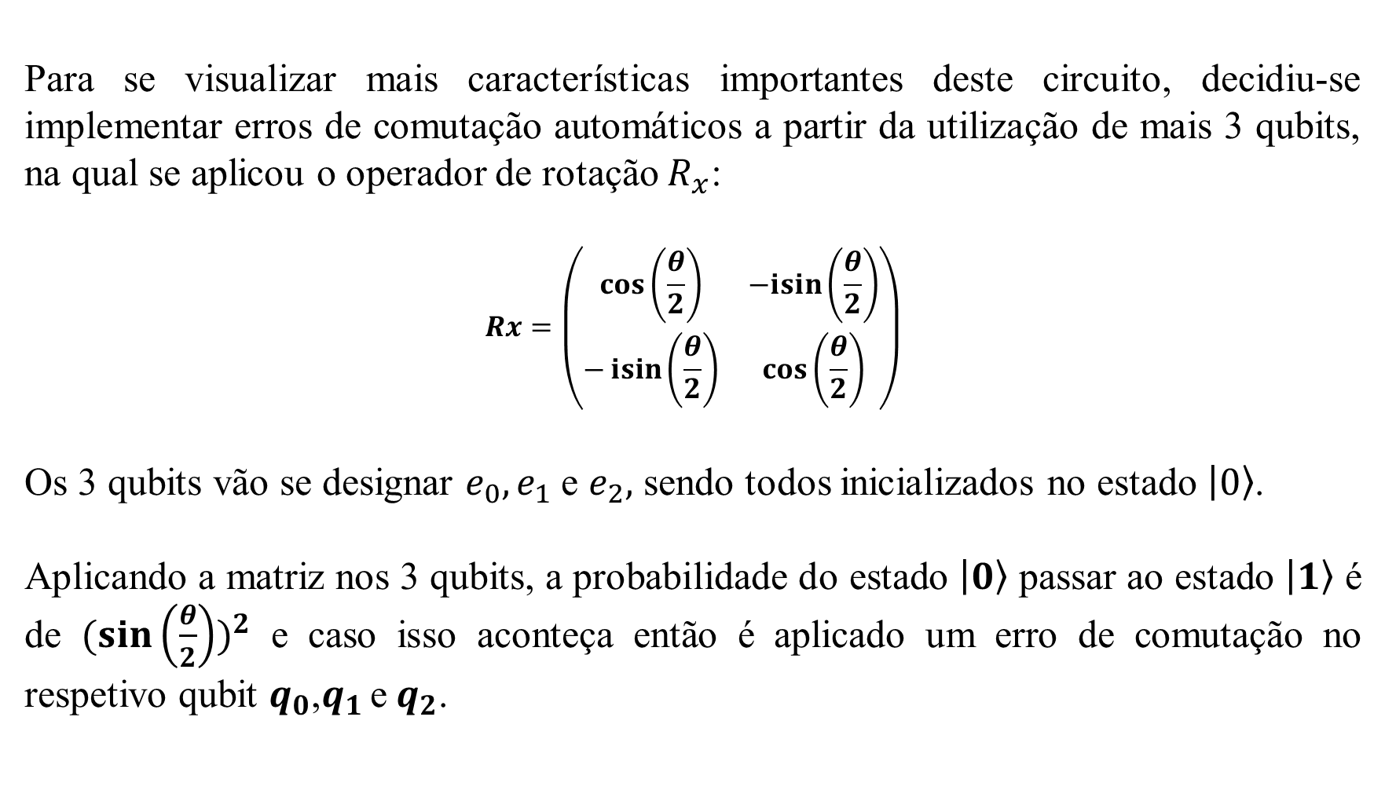
Para se visualizar mais características importantes deste circuito, decidiu-se implementar erros de comutação automáticos a partir da utilização de mais 3 qubits, na qual se aplicou o operador de rotação $R_{x}$:
$$Rx=\left(\begin{matrix}\cos\left(\frac{θ}{2}\right) & −isin\left(\frac{θ}{2}\right) \\ −\operatorname{isin}\left(\frac{θ}{2}\right) & \cos\left(\frac{θ}{2}\right)\end{matrix}\right)$$
Os 3 qubits vão se designar $e_{0}, e_{1}$ e $e_{2},$ sendo todos inicializados no estado $\left|0\right\rangle$.
Aplicando a matriz nos 3 qubits, a probabilidade do estado $\left|0\right\rangle$ passar ao estado $\left|1\right\rangle$ é de ${(\sin\left(\frac{θ}{2}\right))}^{2}$ e caso isso aconteça então é aplicado um erro de comutação no respetivo qubit $q_{0}$,$q_{1 }$e${ q}_{2}$.

Slide 13
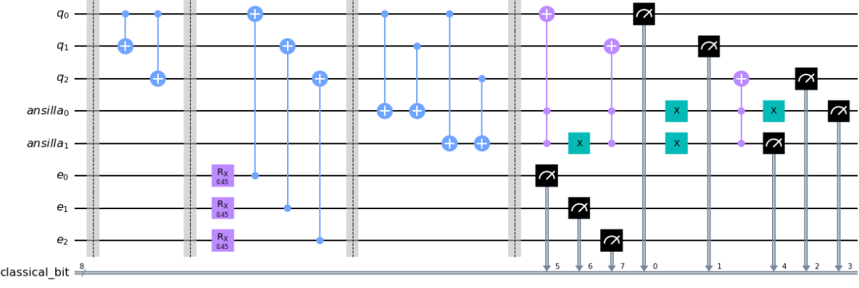
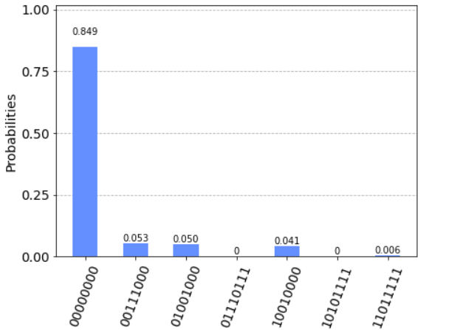

Para começar utilizei um θ=0.45, para que a probabilidade dos qubits $e_{0},e_{1}$ e $e_{2}$ passarem a $\left|1\right\rangle$ seja de apenas 5%.
Resultados:
Nos resultados podemos ver que:
em 84.9% dos casos não ocorreram erros;
em 14.4% dos casos, ocorreu apenas um erro e este foi corrigido;
em 0.7% dos casos, ocorreu mais que um erro e estes não foram corrigidos.

Slide 14
Realizou-se também experiências para o caso de θ=1.16 (30% de chance de ocorrer erro), θ=1.58 (50% de chance de ocorrer erro) e θ=1.99 (70% de chance de ocorrer erro) sendo os resultados os seguintes:
Para θ=1.16:
em 32.4% dos casos não ocorreram erros;
em 46.6% dos casos, ocorreu apenas um erro e este foi corrigido;
em 21.2% dos casos, ocorreu mais que um erro e estes não foram corrigidos.
Para θ=1.58:
em 11.8% dos casos não ocorreram erros;
em 37% dos casos, ocorreu apenas um erro e este foi corrigido;
em 51.2% dos casos, ocorreu mais que um erro e estes não foram corrigidos.

Slide 15
Para θ=1.99:
em 2.9% dos casos não ocorreram erros;
em 17.2% dos casos, ocorreu apenas um erro e este foi corrigido;
em 79.9% dos casos, ocorreu mais que um erro e estes não foram corrigidos.
Como podemos ver pelos resultados apresentados, este circuito tem melhorias no que toca á correção de erros de comutação caso a probabilidade de um erro ocorrer seja menor que 50%, tal como justificado no caso clássico.

Slide 16
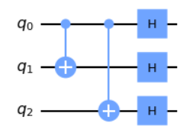

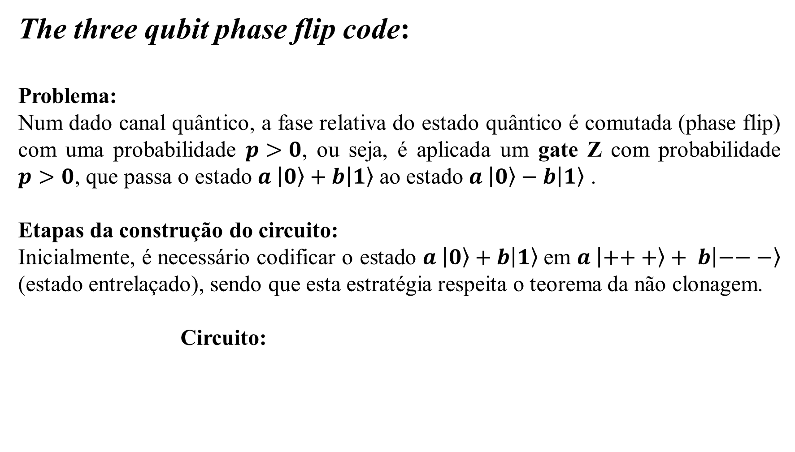
The three qubit phase flip code:
Problema:
Num dado canal quântico, a fase relativa do estado quântico é comutada (phase flip) com uma probabilidade $p>0$, ou seja, é aplicada um gate Z com probabilidade $p>0$, que passa o estado $a \left|0\right\rangle +b\left|1\right\rangle$ ao estado $a \left|0\right\rangle −b\left|1\right\rangle$ .
Etapas da construção do circuito:
Inicialmente, é necessário codificar o estado $a \left|0\right\rangle +b\left|1\right\rangle$em $a \left|+++\right\rangle + b\left|−−−\right\rangle$ (estado entrelaçado), sendo que esta estratégia respeita o teorema da não clonagem.
Circuito:
Qubit lógico -
Qubit lógico +
$$q_{0}→a\left|0\right\rangle +b\left|1\right\rangle$$
$$q_{1}→\left|0\right\rangle$$
$$q_{2}→\left|0\right\rangle$$

Slide 17
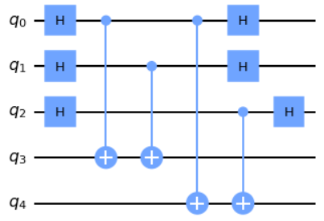

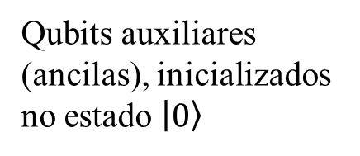
Nota: $Z\left|+\right\rangle =\frac{1}{\sqrt{2}}(\left|0\right\rangle −\left|1\right\rangle )=|−⟩$ e $Z\left|−\right\rangle =\frac{1}{\sqrt{2}}\left(\left|0\right\rangle +\left|1\right\rangle \right)=|+⟩$
Tendo os qubits lógicos criados, é necessário criar também um circuito que seja capaz de detetar erros de comutação de fase:
Qubits que compõem o qubit lógico
Qubits auxiliares (ancilas), inicializados no estado $\left|0\right\rangle$

Slide 18
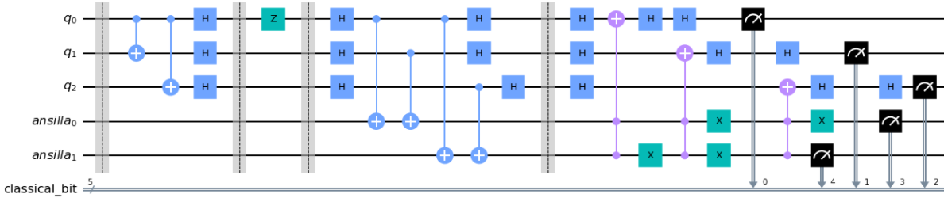
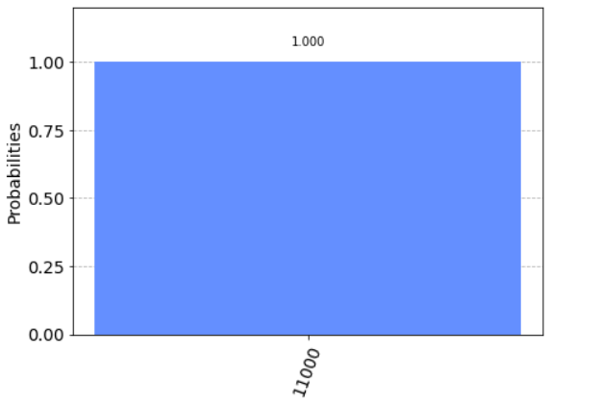
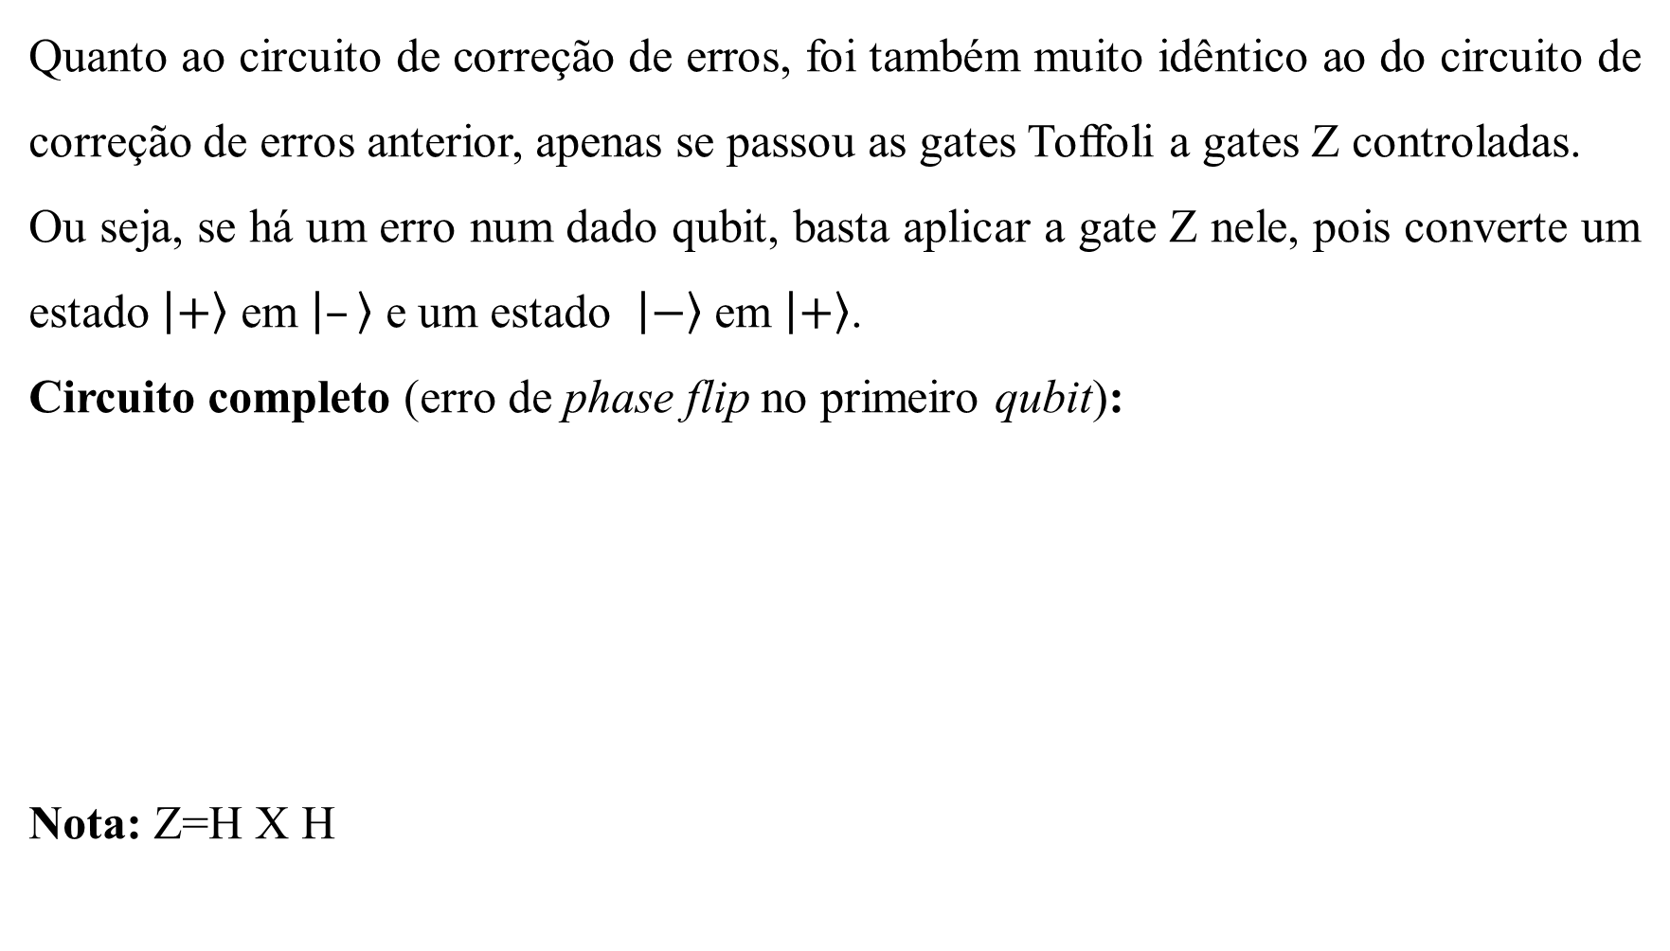
Quanto ao circuito de correção de erros, foi também muito idêntico ao do circuito de correção de erros anterior, apenas se passou as gates Toffoli a gates Z controladas.
Ou seja, se há um erro num dado qubit, basta aplicar a gate Z nele, pois converte um estado $\left|+\right\rangle$ em $\left|–\right\rangle$ e um estado $\left|−\right\rangle$ em $\left|+\right\rangle$.
Circuito completo (erro de phase flip no primeiro qubit):
Nota: Z=H X H
Resultado:

Slide 19
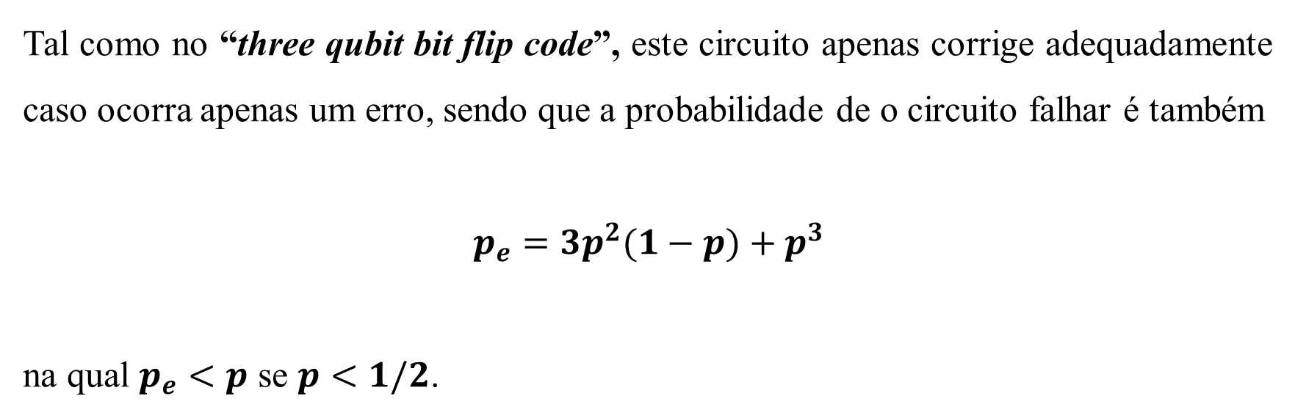
Tal como no “three qubit bit flip code”, este circuito apenas corrige adequadamente caso ocorra apenas um erro, sendo que a probabilidade de o circuito falhar é também
$p_{e}=3p^{2}(1−p)+p^{3 }$
na qual $p_{e}<p$ se $p<1/2$.

Slide 20
The Shor code:
Este circuito é capaz de detetar e corrigir erros de bit flip, phase flip e até ambos ao mesmo tempo.
Devido a isso é um circuito mais sólido e completo que os anteriores, porém também é mais complexo.
Como tal irei apenas referir:
Codificação dos qubits lógicos;
O comportamento do circuito;
Fraquezas.

Slide 21
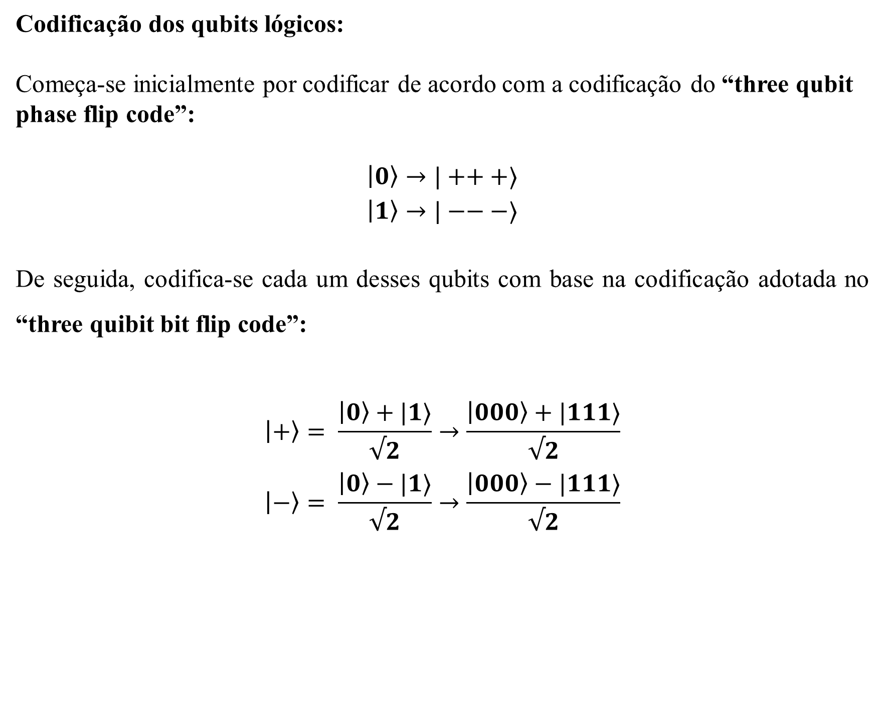
Codificação dos qubits lógicos:
Começa-se inicialmente por codificar de acordo com a codificação do “three qubit phase flip code”:
$$\left|0\right\rangle →|+++⟩$$
$$\left|1\right\rangle →|−−−⟩$$
De seguida, codifica-se cada um desses qubits com base na codificação adotada no “three quibit bit flip code”:
$$\left|+\right\rangle = \frac{\left|0\right\rangle +|1⟩}{√2}→\frac{\left|000\right\rangle +|111⟩}{√2}$$
$$\left|−\right\rangle = \frac{\left|0\right\rangle −|1⟩}{√2}→\frac{\left|000\right\rangle −|111⟩}{√2}$$

Slide 22
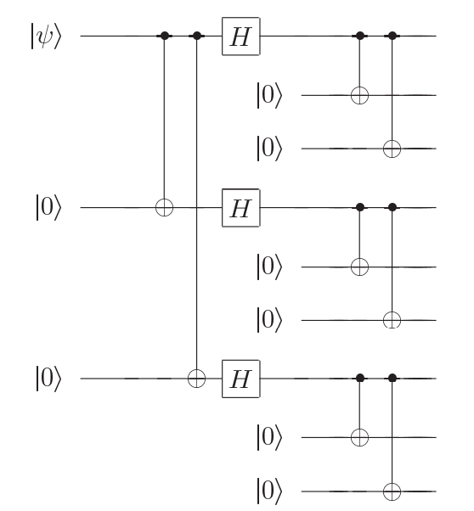
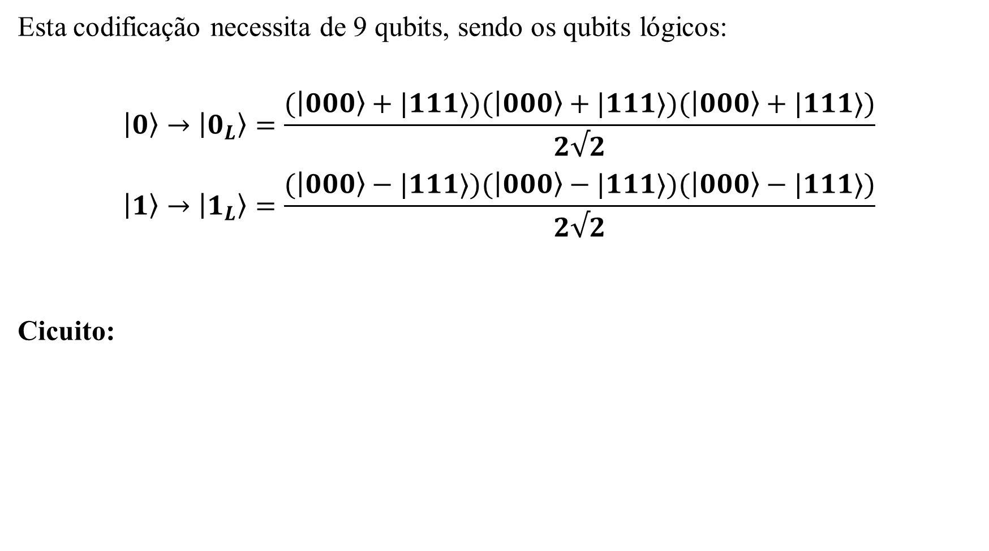
Esta codificação necessita de 9 qubits, sendo os qubits lógicos:
$$\left|0\right\rangle →\left|0_{L}\right\rangle =\frac{(\left|000\right\rangle +|111⟩)(\left|000\right\rangle +|111⟩)(\left|000\right\rangle +|111⟩)}{2√2}$$
$$\left|1\right\rangle →\left|1_{L}\right\rangle =\frac{(\left|000\right\rangle −|111⟩)(\left|000\right\rangle −|111⟩)(\left|000\right\rangle −|111⟩)}{2√2}$$
Cicuito:

Slide 23
O comportamento do circuito:
O que acontece caso haja um erro de bit flip no primeiro qubit?
Tal como no “the three bi flip code”, são realizadas medições, na qual se verifica se o primeiro qubit é igual ao segundo e se o primeiro qubit é igual ao terceiro, como ocorreu um erro bit flip no primeiro qubit, então será verificado que o primeiro qubit é diferente dos outros dois, e por isso aplica-se uma gate X de forma a corrigir o qubit.
O que acontece caso haja um erro de phase flip em um dos 3 conjuntos de qubits?
Para detetar o erro, realiza-se também medições de deteção de erro na qual comparam o sinal do primeiro conjunto com o segundo conjunto de qubits e de seguida compara-se o sinal do primeiro com o terceiro conjunto. No caso de ter ocorrido um erro phase flip em algum dos qubits do primeiro conjunto, então as medições irão verificar que o sinal do primeiro conjunto é diferente dos outros dois, e como tal faz-se a correção aplicando uma gate Z em qualquer um dos qubits do primeiro conjunto.

Slide 24
E se tivesse ocorrido um erro bit flip e um phase flip no primeiro qubit?
Então este circuito iria detetar primeiro o erro bit flip e corrigia-o e de seguida detetava o erro phase flip e corrigia-o.
Sendo assim o “the Shor code” permite corrigir combinações de erros bit flip e phase flip.

Slide 25
Fraquezas:
Tal como os circuitos anteriores, este circuito também apresenta fraquezas.
Uma delas é que não consegue corrigir caso aconteça dois ou mais erros bit flip em qubits diferentes do mesmo conjunto, e a outra é que não consegue corrigir erros phase flip caso ocorram em dois ou mais conjuntos de qubits.
Apesar destas fraquezas, o “the Shor code” apresenta melhorias significativas na correção de erros face aos dois circuitos que mencionei.
Como tal, verifica-se que os circuitos podem ser trabalhados de forma a serem cada vez mais eficazes contra erros que possam ocorrer.

Slide 26
Considerações a reter:
Com os circuitos apresentados, verificou-se que se pode criar circuitos que criam qubits lógicos imunes a determinados erros, mas para isto acontecer é necessário utilizar qubits físicos, e caso se queira qubits lógicos ainda mais imunes a erros, então mais qubits físicos serão utilizados para se introduzir a redundância necessária .
Este crescente de complexidade introduz alguns entraves no desenvolvimento dos circuitos de correção de erros quânticos. Um deles é que de hoje em dia o melhor computador quântico só tem disponível 127 qubits físicos, sendo que para se criar um número adequado de qubits lógicos resistentes a vários tipos de erros são necessários por vezes centenas de qubits físicos.
Outro é que quantos mais qubits físicos mais o sistema fica instável.
Estes dois entraves são os “calcanhares de Aquiles” da correção de erros quânticos, porém os investigadores estão otimistas que num futuro próximo se consiga superar esses problemas.

Slide 27
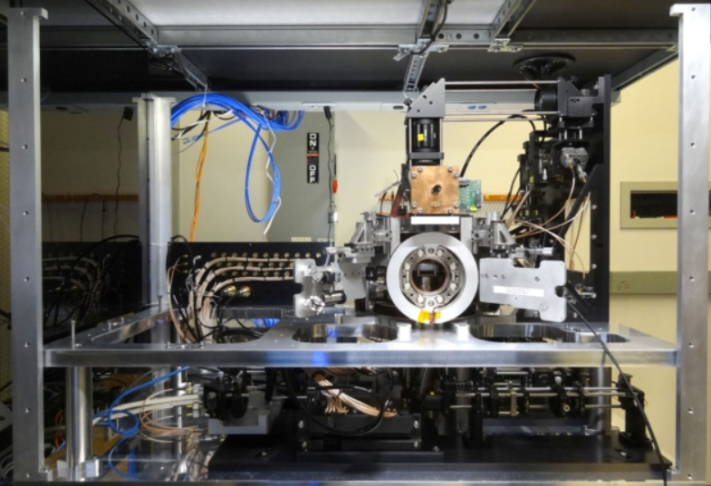
Progressos científicos recentes acerca da correção de erros quânticos
Artigo: Physicists achieve fault-tolerant control of an error-corrected qubit.
Data: 19 de dezembro de 2021
Site: physicsworld.
O computador quântico de iões de itérbio suspensos numa “armadilha de Pauli de radiofrequências” usado pela equipa de Maryland para demonstrar o controlo tolerante a falhas de um único qubit lógico

Slide 28
Fim

